Slide 1
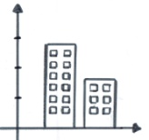

ועדת חקירה לבדיקת איחוד עיריית בת-ים עם עיריית תל אביב-יפו
אגף תקציבים - משרד האוצר
דצמבר 2014

Slide 2
על הפרק
רקע
איחוד כפתרון של קבע
חלופות
העדפת איחוד
נתונים השוואתיים
נתוני בת ים

Slide 3
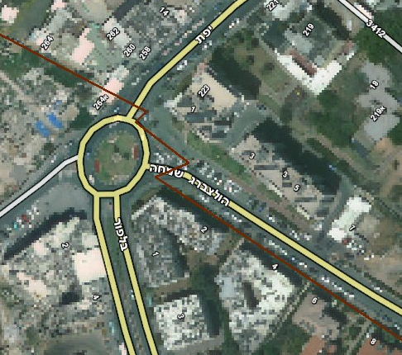
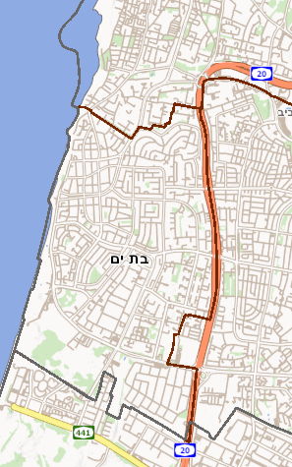
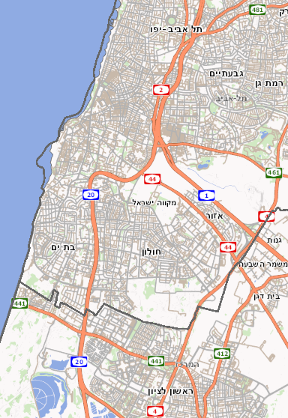
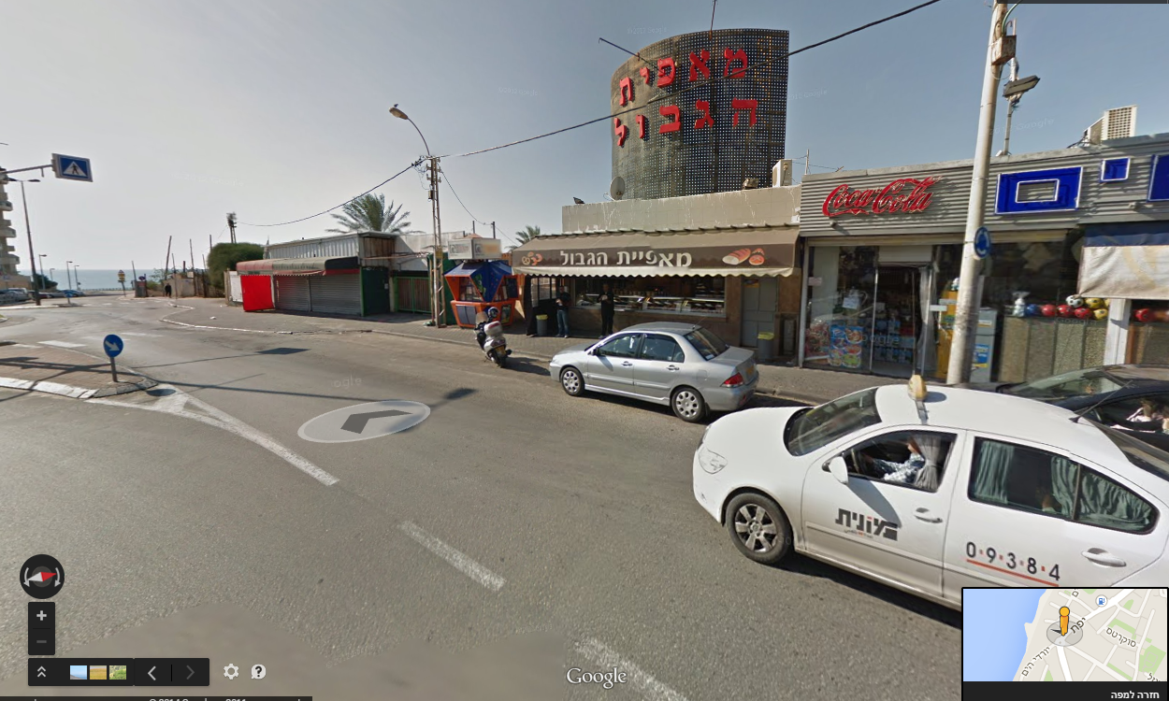
גבול מוניציפלי - מלאכותי
גבול מוניצפלי – בת ים
מחוז תל אביב – אזור בת ים
תל אביב
חולון
ראשון לציון

Slide 4
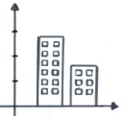
נתונים כלליים והתיקון
 | בת ים | חולון | ראשון לציון | תל אביב
אוכלוסיה (נתוני משרד הפנים לשנת 2013) | 157,459 | 203,786 | 253,871 | 502,207
אשכול חברתי כלכלי | 5 | 5 | 6 | 8
סה"כ דונם | 8,167 | 18,927 | 58,611 | 51,788
אוכלוסיה (נתוני למ"ס לשנת 2013) | 128,900 | 186,400 | 237,600 | 418,600

Slide 5
נתונים כספיים - 2013
נתונים כספיים - 2013 | אלפי ש"ח
סה"כ הכנסות | 802,710
הכנסות אחרות | 319,469
הכנסות עצמיות *) | 483,241
עודף (גירעון) שוטף | 892
גירעון מצטבר | 92,652
עומס מלוות | 203,980
*) כולל הכנסות בהיקף של כ- 70 מלש"ח ממכירת נכסים
- מקור: דוח מבוקר, משרד הפנים
שם רשות | אוכ' אוק' 2013 | סוציו | הוצאה לנפש מודל | הכנסה לנפש מודל | עודף נורמטיבי לנפש | מענק מודל לנפש
בת ים | 157,459 | 5 | 3,264 | 3,476 | (212) | 282
חולון | 203,786 | 5 | 3,172 | 3,821 | (649) | (377)
ראשון לציון | 253,871 | 6 | 3,069 | 4,412 | (1,343) | (980)
תל אביב - יפו | 502,207 | 8 | 2,869 | 7,314 | (4,444) | (3,800)
לבת ים בסיס מודל מענק איזון שלילי (לפני פנסיה ופירעון מלוות)

Slide 6
נתונים כספיים – 2013 – מתוקן לנתוני למ"ס
נתונים כספיים - 2013 | אלפי ש"ח
סה"כ הכנסות | 802,710
הכנסות אחרות | 319,469
הכנסות עצמיות *) | 483,241
עודף (גירעון) שוטף | 892
גירעון מצטבר | 92,652
עומס מלוות | 203,980
*) כולל הכנסות בהיקף של כ- 70 מלש"ח ממכירת נכסים
- מקור: דוח מבוקר, משרד הפנים
שם רשות | אוכ' אוק' 2013 | סוציו | הוצאה לנפש מודל | הכנסה לנפש מודל | עודף נורמטיבי לנפש | מענק מודל לנפש
בת ים | 128,900 | 5 | 3,987 | 4,246 | (259) | 344.5
חולון | 186,400 | 5 | 3,468 | 4,177 | (709.5) | (412.2)
ראשון לציון | 237,600 | 6 | 3,279 | 4,714 | (1,435) | (1,047.1)
תל אביב - יפו | 418,600 | 8 | 3,442 | 8,775 | (5,332) | (4,559)
לבת ים בסיס מודל מענק איזון שלילי (לפני פנסיה ופירעון מלוות)

Slide 7
הכנסות לתושב

Slide 8
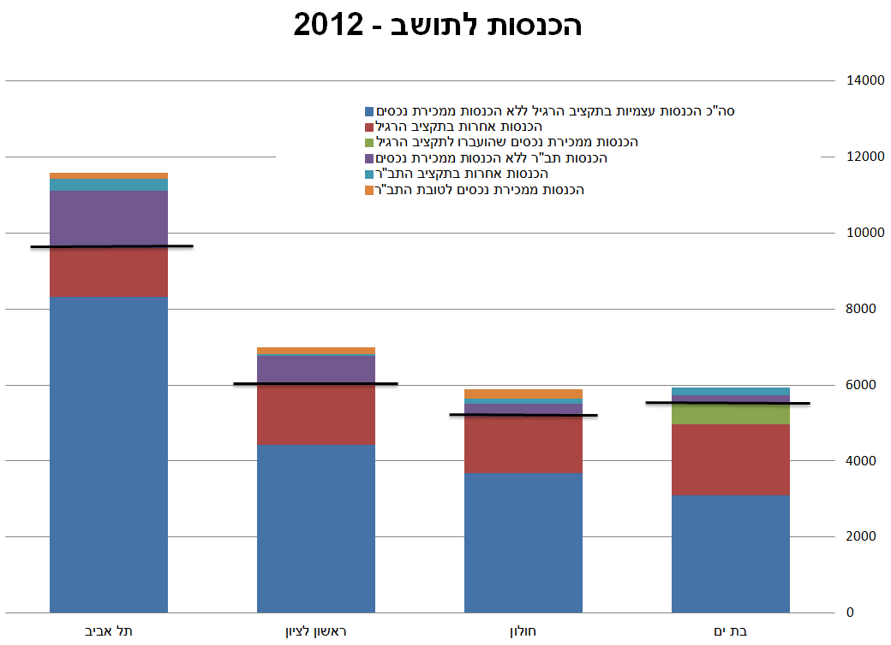
הכנסות לתושב - 2012 מתוקן
הקו השחור מסמן את המעבר מהכנסות תקציב רגיל להכנסות תב"ר

Slide 9
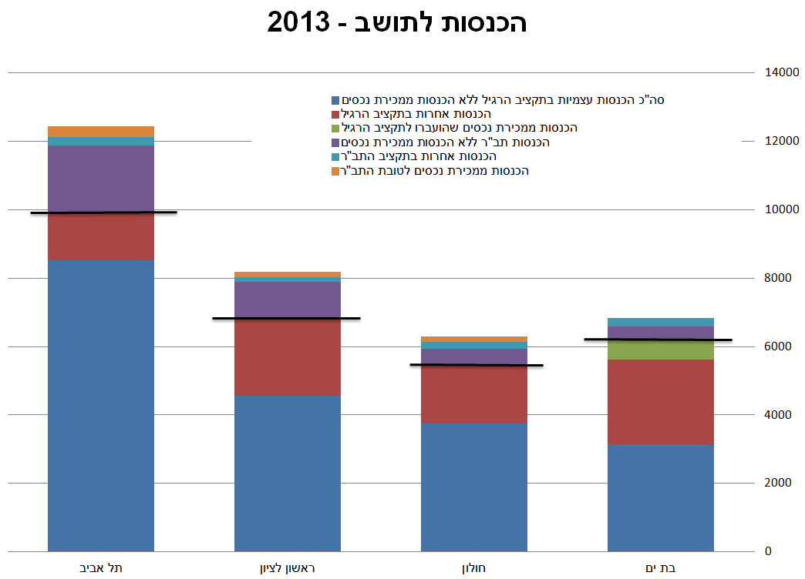
הכנסות לתושב - 2013*
* - הכנסות בת ים ממכירת נכסים – הערכת מקסימום (בהעדר נתונים מדויקים)

Slide 10
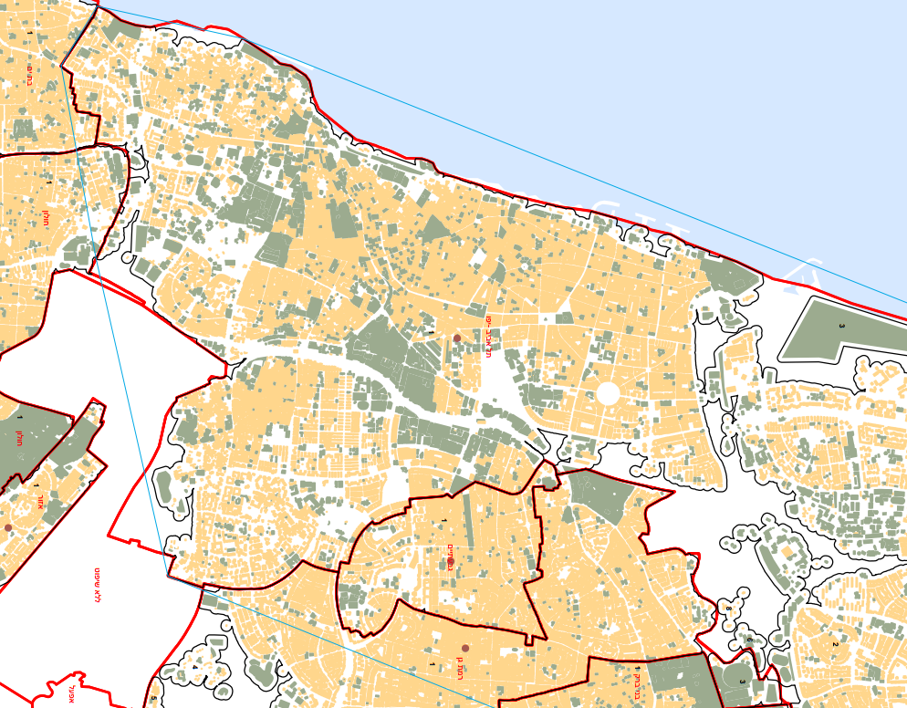
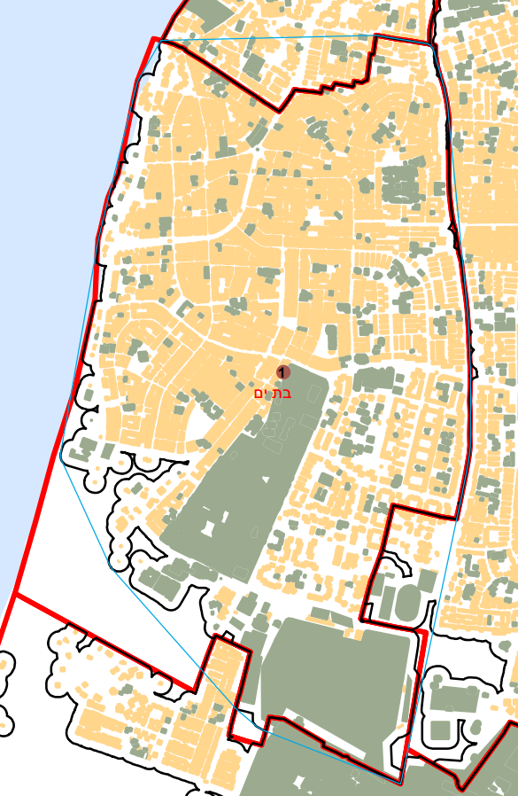
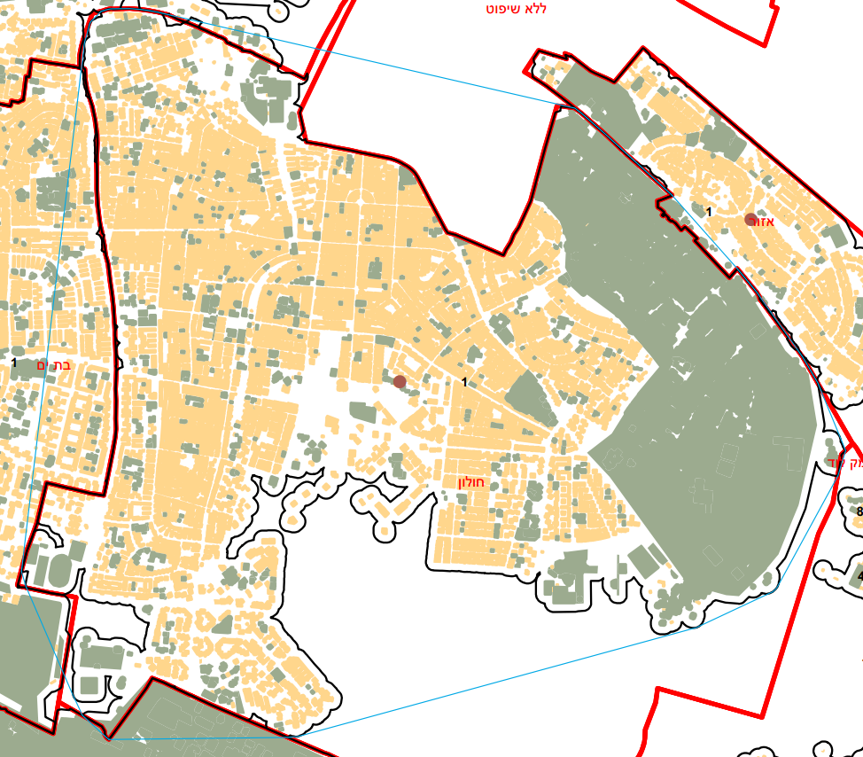
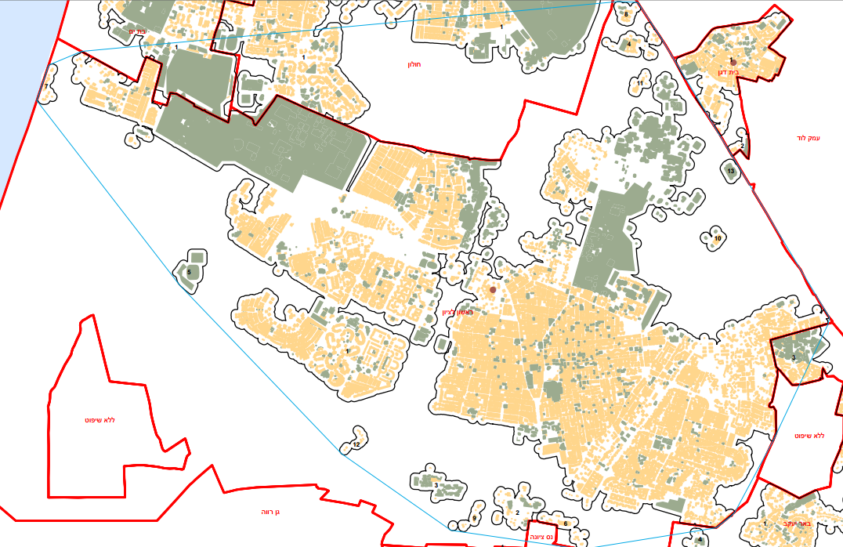
שטחי ארנונה עסקית
שם רשות | שטחי ארנונה עסקית לנפש *) | חיוב ארנונה עסקית לנפש
בת ים | 3.36 | 767
חולון | 7.26 | 1,084
ראשון לציון | 8.09 | 1,495
תל אביב - יפו | 10.23 | 2,391
*) 5 סיווגים עיקריים: בנקים, בתי מלון, תעשיה, מלאכה, שירותים ומסחר.
- מקור: למ"ס, 2012
שטח בנוי למגורים
שטח בנוי לא למגורים

Slide 11
מצבה של בת ים - סיכום
התנהלות
אופק
נחותה לעומת רשויות סמוכות
שטחי ארנונה עסקית לנפש
היעדר עתודות לפיתוח
מכירת חיסול בהווה ע"ח העתיד
הכנסות עצמיות
מודל מענק בסיסי שלילי
פער הולך וגדל מול רשויות סמוכות

Slide 12
העתיד הקודר
היעדר מקורות ועתודות
פערים גדלים
הגירה שלילית

Slide 13
ניתוח חלופות
איחוד רשויות – חלוקת הכנסות

Slide 14
העדיפות לאיחוד
איחוד רשויות
פיתרון של קבע
ראיה תכנונית אזורית
חלוקת הכנסות
פיתרון נקודתי
פגיעה בתמריצי פיתוח
ניוון - הישענות על מקורות חיצוניים
היבט כספי בלבד
ניצול עתודות עסקים
ניצול יתרון ניהולי
נט"ע
נתיבי איילון
רכבת קלה (הקו האדום)
פארקים אזוריים

Slide 15

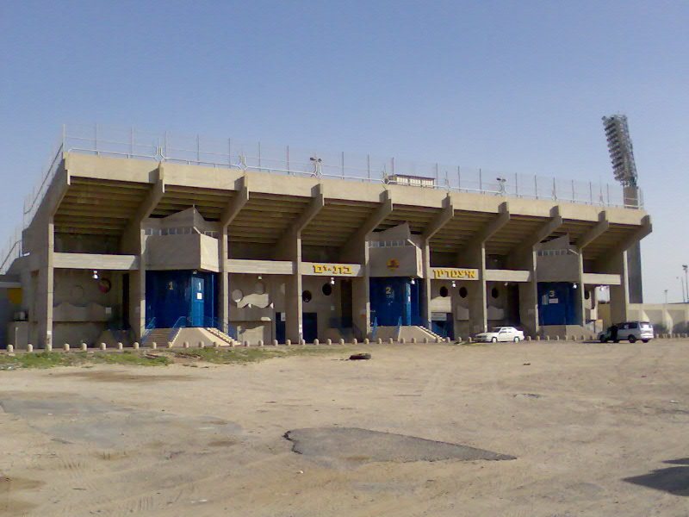
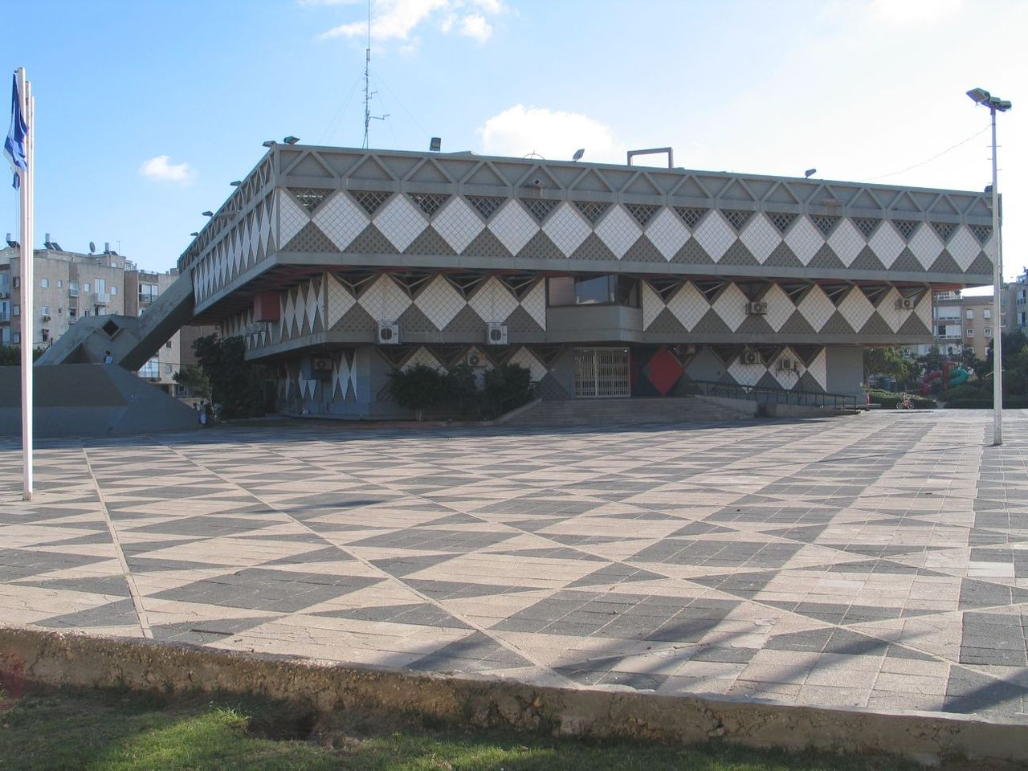
תועלת האיחוד – צמצום ממלכות
אתגרי המאה העשרים ואחת:
דיור בר השגה
ביטחון אישי
מהגרים

Slide 16
תודה רבה

